Slide 1
实变函数论
郭庆杰

Slide 2
第2讲 基数的定义
目的：掌握基数（势）的定义，熟悉基数（势）的性质，
了解基数（势）的比较。
重点与难点：基数（势）的定义及比较。

Slide 3
第2讲 基数(势)的定义
7苹果 {1,2,3,4,5,6,7}
7桔子

Slide 4
第2讲 基数(势)的定义
一．基数(势)的定义
问题1：回忆有限集是如何计数的？
问题2：有限集的计数方法如何移植到无限
集情形？

Slide 5
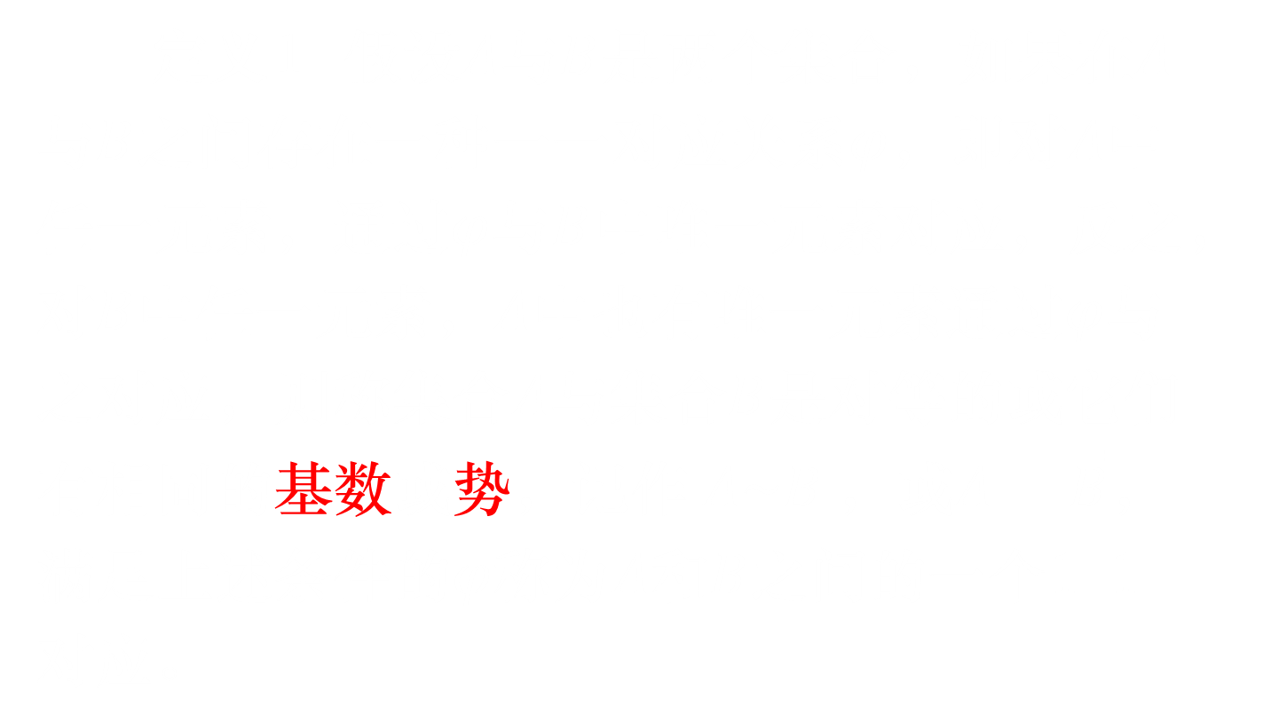
第2讲 基数(势)的定义
定义1 假设$A$与$B$是两个集合，如果在$A$与$B$之间存在一种一一对应关系$φ$，即对$A$中任一元素，通过$φ$与$B$中唯一元素对应，反之，对$B$中任一元素，$A$中也有唯一元素通过$φ$与之对应，则称集合$A$与集合$B$是对等的或它们有相同的基数或势，记作$A\sim B$，或$\overset{̿}{A}=\overset{̿}{B}$，满足上述条件的$φ$称为$A$和$B$之间的一个1-1对应。

Slide 6


第2讲 基数(势)的定义
显然，任何集合$A$与它自身是对等的， 即$A\sim A$; 若$A\sim B$，则也有$B\sim A$，若$A\sim B$，
$B\sim C$，则$A\sim C$。
例1 $N\sim Z$
作对应关系
则$φ$是$N$与$Z$之间的一一对应。

Slide 7
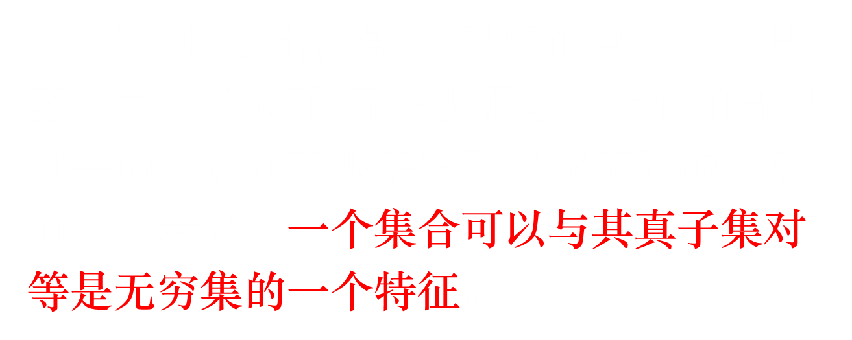
第2讲 基数(势)的定义
从例1看出，虽然$N$是$Z$的真子集，甚至直觉上$N$比$Z$的元素少很多，但它们却是对等的，这在有限集情形是做不到的，后面将会看到，一个集合可以与其真子集对等是无穷集的一个特征。

Slide 8

第2讲 基数(势)的定义
例2 $N$与$R^{1}$不对等，即 $\overset{̿}{N}≠\overset{̿}{R^{1}}$。
若不然，存在$N$与$R1$的一个一一对应$φ$，
将与$N$中$n$对应的元素$φ(n)$记为$r_{n}$，则
$R1$上至少有一个单位长度的区间不含$r_{1}$，
不妨设此间$I_{1}=[0,1]$,将$[0,1]$分为三等分，
则 $\left[0,\frac{1}{3}\right].[\frac{2}{3},1]$中至少一个不含$r_{2}.$

Slide 9

第2讲 基数(势)的定义
以$I_{2}$表示这个区间，将$I_{2}$三等分，其左、右两个子区间中至少有一个区间不含$r_{3}$，记为$I_{3}$，依此类推，可得一串闭区间$I_{n}$，满足：
（1）$I_{1}⊃I_{2}⊃I_{3}⊃⋯$，且$I_{n}$的长度趋于$0$
（2）$r_{n}∉I_{n},n=1,2,3,⋯$ 。

Slide 10

第2讲 基数(势)的定义
由闭区间套定理知
$$\bigcap_{n=1}^{+∞}{I_{n}}≠∅$$
但对任意$m$,
$$r_{m}∉\bigcap_{n=1}^{+∞}{I_{n}}$$
换言之，$\bigcap_{n=1}^{+∞}{I_{n}}$不在$R^{1}$中，
这是不可能的。这一矛盾说明， $N$与$R1$不可能对等。

Slide 11
第2讲 基数（势）的定义
例2 说明，两个无限集的确可能有不同的基数，既然基数可以不同，如何对其进行比较呢？下面的定义给出了比较的方法。
基数（势）的比较
问题3：如何判断两个有限集含相同数量的
元素？
问题4：从有限集所含元素个数的比较，
启发我们如何比较无限集的基数？

Slide 12

第2讲 基数(势)的定义
定义2 假设$A、B$是两个集合，若$A$与$B$
的某个真子集$B^{∗}$对等，但不与$B$对等，则说$A$的基数(势)小于$B$的基数(势)，记作$\overset{̿}{A}<\overset{̿}{B}$，或说$B$的基数(势)大于$A$的基数(势)，记作$\overset{̿}{B}>\overset{̿}{A}$。

Slide 13
第2讲 基数（势）的定义
问题5：从通常自然数大小的比较，对无限
集的基数（势）我们自然会猜测什么？

Slide 14

第2讲 基数（势）的定义
从直觉上判断，上述定义是自然和合理的，但有没有可能发生这样的情况呢，即$A$与$B$不对等，但$A$可以与$B$的真子集对等，$B$也可以与$A$的真子集对等？如果是这样的话，将会出现既有$\overset{̿}{A}<\overset{̿}{B}$，又有$\overset{̿}{B}<\overset{̿}{A}$，这显然是不合理的。伯恩斯坦（Bernstein）定理指出这种情况不会发生。

Slide 15
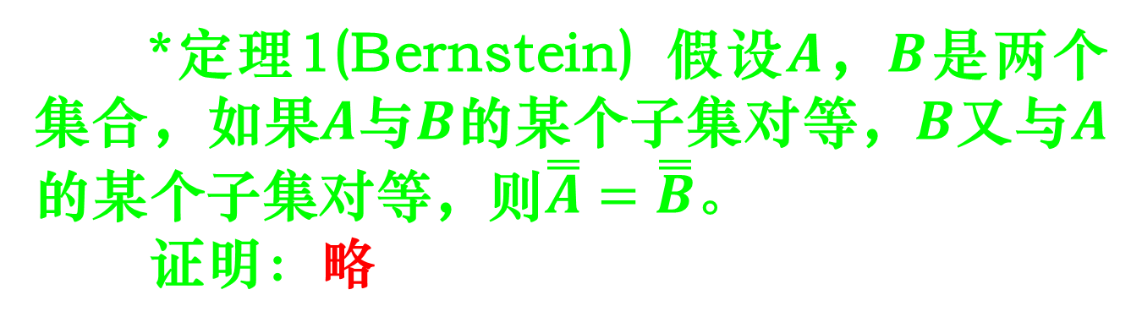
第2讲 基数（势）的定义
*定理1(Bernstein) 假设$A$，$B$是两个集合，如果$A$与$B$的某个子集对等，$B$又与$A$的某个子集对等，$\text{则}\overset{̿}{A}=\overset{̿}{B}$。
证明：略

Slide 16

第2讲 基数（势）的定义
由Bernstein定理不难证明：
若$A⊂B⊂C$，且$\overset{̿}{A}=\overset{̿}{C}$，则$\overset{̿}{A}=\overset{̿}{B}=\overset{̿}{C}$。
从合理性方面讲，任何两个集合$A$和$B$
的基数(势)都应该是可以比较大小的，
即下面三种情况必有且仅有一种情况出现：

Slide 17

第2讲 基数（势）的定义
（i） $\overset{̿}{A}=\overset{̿}{B}$；
（ii） $\overset{̿}{A}<\overset{̿}{B}$；
（iii） $\overset{̿}{A}>\overset{̿}{B}$ 。
遗憾的是，至今尚无法证明或否认这是真的。Zermelo给集合论加上了一条公理，即Zermelo选择公理，依据这条公理便可证明(i)、(ii)、(iii)有且仅且一种情形发生。

Slide 18
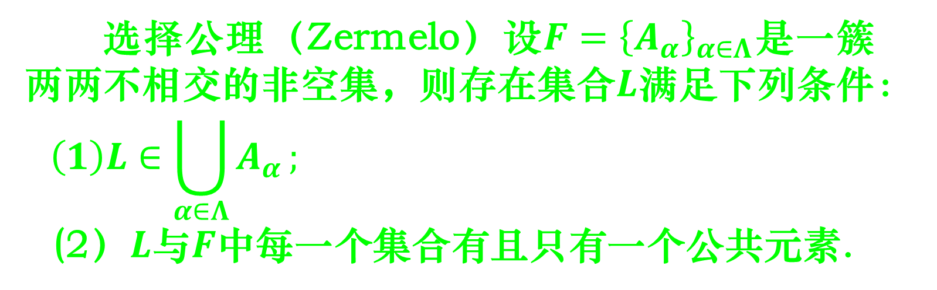
第2讲 基数（势）的定义
三．Zorn引理
选择公理（Zermelo）设$F={\left\{A_{α}\right\}}_{α∈Λ}$是一簇两两不相交的非空集，则存在集合$L$满足下列条件：
$$（1）L∈\bigcup_{α∈Λ}{A_{α}};$$
(2）$L$与$F$中每一个集合有且只有一个公共元素.

Slide 19

第2讲 基数（势）的定义
直观地看，可以从$F$的每个集合中各自仅取出一个元素来构造一个新的集合$L$，这条公理与后面要介绍曹恩（Zorn）引理是等价的。换句话说，可以由选择公理出发证明Zorn引理，也可以由Zorn引理出发证明选择公理。
首先让我们对一般的集合引进所谓的序关系：

Slide 20

第2讲 基数（势）的定义
定义3 设$S$是一非空集合，如果在$S$的部分元素之间引进了某种序关系$≤$，满足
（i）$a≤a(∀a∈S)$ ；
（ii）若$a≤b$，$b≤c$， 则$a≤c$；
（iii）若$a≤b$且$b≤a$，则$a=b$。
则称$(S,≤)$ 是一个偏序集。
如果对任意$a,b∈S$, $a≤b$与 $b≤a$必有一个成立，则称$(S,≤)$为一个全序集。

Slide 21

第2讲 基数（势）的定义
定义4 设$(S,≤)$是一个偏序集，$A⊂S,b∈S$，若对一切$x∈A$ ，都有$x≤b$，则称$b$是$A$的一个上界。如果$a∈S$，使得$S$中不存在$x$，使$a≤x,a≠x$，则称$a$是$S$的一个极大元。

Slide 22
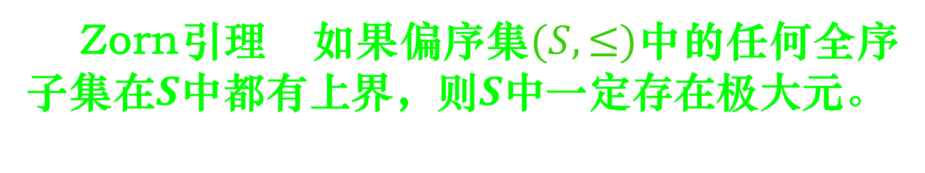
第2讲 基数（势）的定义
Zorn引理 如果偏序集$(S,≤)$中的任何全序子集在$S$中都有上界，则$S$中一定存在极大元。

